Slide 1
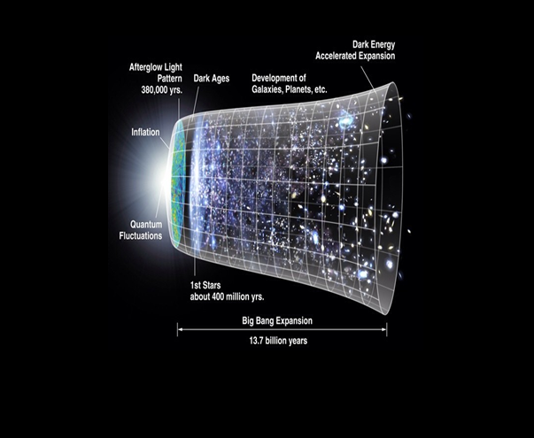
宇宙論パラメータによる
宇宙膨張則の比較ツールの作成
宇宙物理・数理科学研究室
C10-075 東田 有記
Illustration: 「NASA/WMAP Science Team」
Notes:
宇宙論パラメータによる宇宙膨張則の比較ツールについて発表します。

Slide 2
目的
宇宙膨張則の比較ツールの作成
  宇宙論パラメータの影響による宇宙の膨張則を学習できる教材の作成
  現在宇宙は加速膨張し続けている
  宇宙の年齢は138億年といわれている
  膨張の先には何が待っているのか、過去はどのような姿だったのか
宇宙の過去や進化、構造を考える宇宙論から導き出される
宇宙の膨張の様子についてシミュレーションの作成を試みる
Notes:
私は、宇宙膨張則の比較ツールの作成として、宇宙論パラメータの影響によってどのような宇宙膨張則がみられるかを
学習できる教材の作成を行いました。
現在宇宙が加速膨張しており、その始まりから138億年たっていることが発見によってわかっています。
この膨張の未来や過去の姿などの膨張の様子についてシミュレーションを作成します

Slide 3
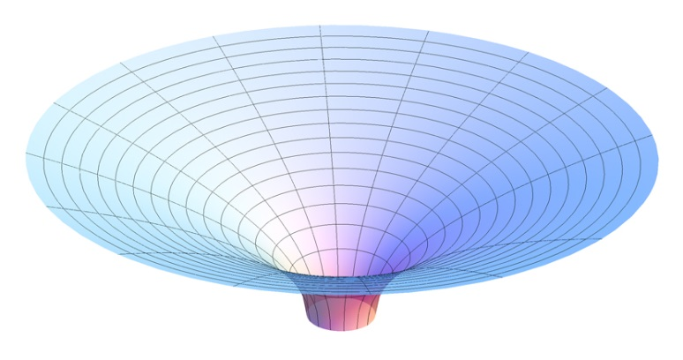
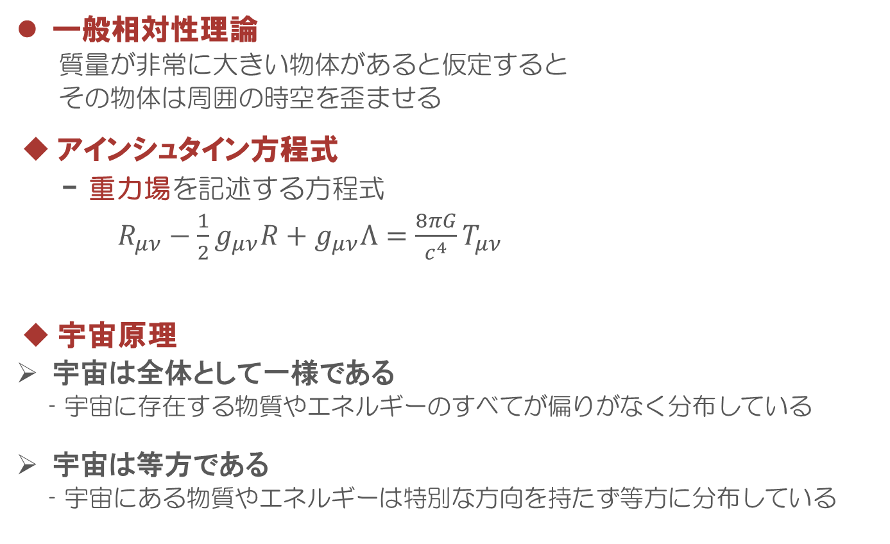
一般相対性理論
一般相対性理論
  質量が非常に大きい物体があると仮定すると
  その物体は周囲の時空を歪ませる
アインシュタイン方程式
- 重力場を記述する方程式
$R_{μν}−\frac{1}{2}g_{μν}R+g_{μν}Λ=\frac{8πG}{c^{4}}T_{μν}$
宇宙原理
宇宙は全体として一様である
‐宇宙に存在する物質やエネルギーのすべてが偏りがなく分布している
宇宙は等方である
‐宇宙にある物質やエネルギーは特別な方向を持たず等方に分布している
「宇宙の性質」＝「エネルギー分布」
Illustration: http://ja.wikipedia.org/wiki/%E9%87%8D%E5%8A%9B%E5%A0%B4
Notes:
宇宙について考えるにあたって必要なのが一般相対性理論です。一般相対論とは、質量が非常に大きい物体は周囲の時空を歪ませる性質があることを考えた理論です。この時空の歪みとエネルギーの関係を表したのがアインシュタイン方程式です。左辺は時空の計量や宇宙定数を、右辺はエネルギーの分布を表しています。
また宇宙を表現する大前提として、「宇宙は一様である」ことと「宇宙は等方である」ことが仮定されています。

Slide 4
宇宙空間の形
曲率（空間の曲がり具合）の違いにおける３つの空間のあり方
１．開いた宇宙
曲率ｋ＝ -１
２．平坦な宇宙
曲率ｋ＝ ０
３．閉じた宇宙
曲率ｋ＝ +１
Notes:
宇宙原理に基づいた空間では、その曲率は正と０と負の三種類のみであることが分かっています。無限に広がっている負の曲率のとき、その空間は開いた宇宙と呼ばれています。同様に、０曲率のときは平坦な宇宙、空間が有限である正曲率のときは閉じた宇宙といいます。

Slide 5
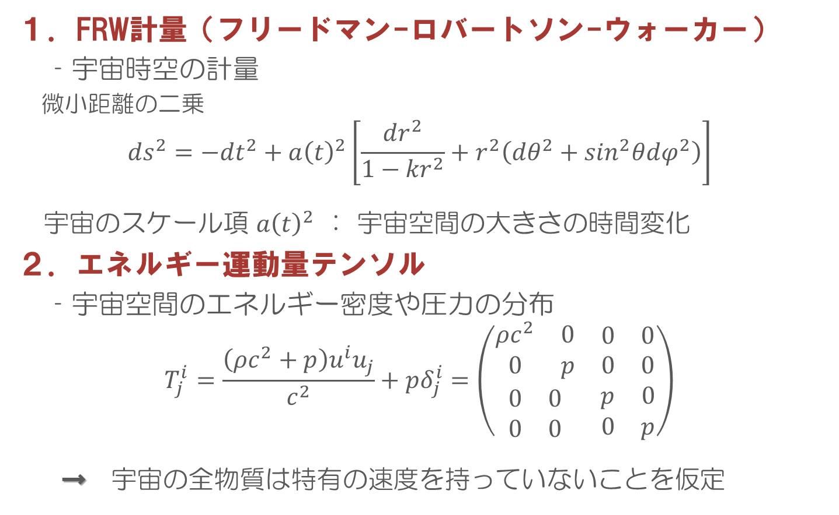
フリードマン宇宙モデル(１)
１．FRW計量（フリードマン-ロバートソン-ウォーカー）
‐宇宙時空の計量
微小距離の二乗
$${ds}^{2}={−dt}^{2}+{a\left(t\right)}^{2}\left[\frac{{dr}^{2}}{1−{kr}^{2}}+r^{2}\left({dθ}^{2}+\sin^{2}θ{dφ}^{2}\right)\right]$$
宇宙のスケール項 ${a\left(t\right)}^{2}$ ： 宇宙空間の大きさの時間変化
２．エネルギー運動量テンソル
‐宇宙空間のエネルギー密度や圧力の分布
$$T_{j}^{i}=\frac{\left(ρc^{2}+p\right)u^{i}u_{j}}{c^{2}}+pδ_{j}^{i}=\left(\begin{matrix}\begin{matrix}ρc^{2} & 0 \\ 0 & p\end{matrix} & \begin{matrix}0 & 0 \\ 0 & 0\end{matrix} \\ \begin{matrix}0 & 0 \\ 0 & 0\end{matrix} & \begin{matrix}p & 0 \\ 0 & p\end{matrix}\end{matrix}\right)$$
→ 宇宙の全物質は特有の速度を持っていないことを仮定
Notes:
宇宙が一様等方である時、宇宙時空の計量はフリードマンロバートソンウォーカー計量によって求めることができます。ここが時間の、ここが空間の計量を示しています。この宇宙のスケール項aが宇宙空間の大きさの時間変化を表しています。また宇宙が一様等方である時、そのエネルギー運動量はこの式で与えられます。宇宙における圧力と密度の分布を表しています。

Slide 6
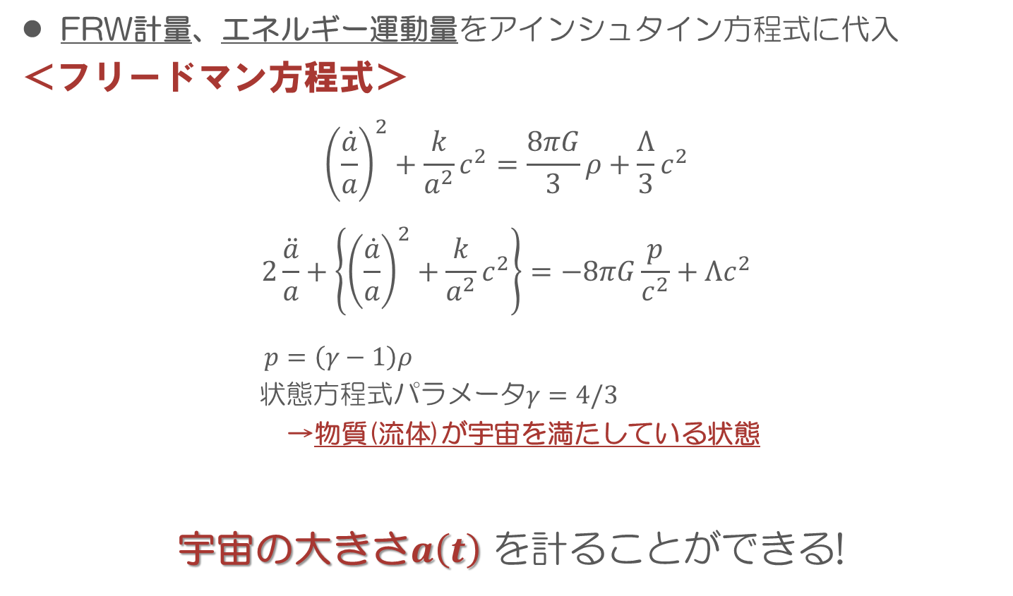
フリードマン宇宙モデル(2)
FRW計量、エネルギー運動量をアインシュタイン方程式に代入
＜フリードマン方程式＞
$${\left(\frac{\dot{a}}{a}\right)}^{2}+\frac{k}{a^{2}}c^{2}=\frac{8πG}{3}ρ+\frac{Λ}{3}c^{2}$$
$$2\frac{\ddot{a}}{a}+\left\{{\left(\frac{\dot{a}}{a}\right)}^{2}+\frac{k}{a^{2}}c^{2}\right\}=−8πG\frac{p}{c^{2}}+Λc^{2}$$
$p=\left(γ−1\right)ρ$
状態方程式パラメータ$γ=4/3$
→物質(流体)が宇宙を満たしている状態
宇宙の大きさ$a\left(t\right)$ を計ることができる!
① (0,0)成分
② 空間成分
・状態方程式…
Notes:
この二つの式をアインシュタイン方程式に代入することで①と②の式を得ることができます。
また、密度と圧力の状態方程式として、一様等方な宇宙が流体によって満たされていると考え、この式を考えます。
この３つの式によって、宇宙の大きさを示すa（t）を求めることができます

Slide 7
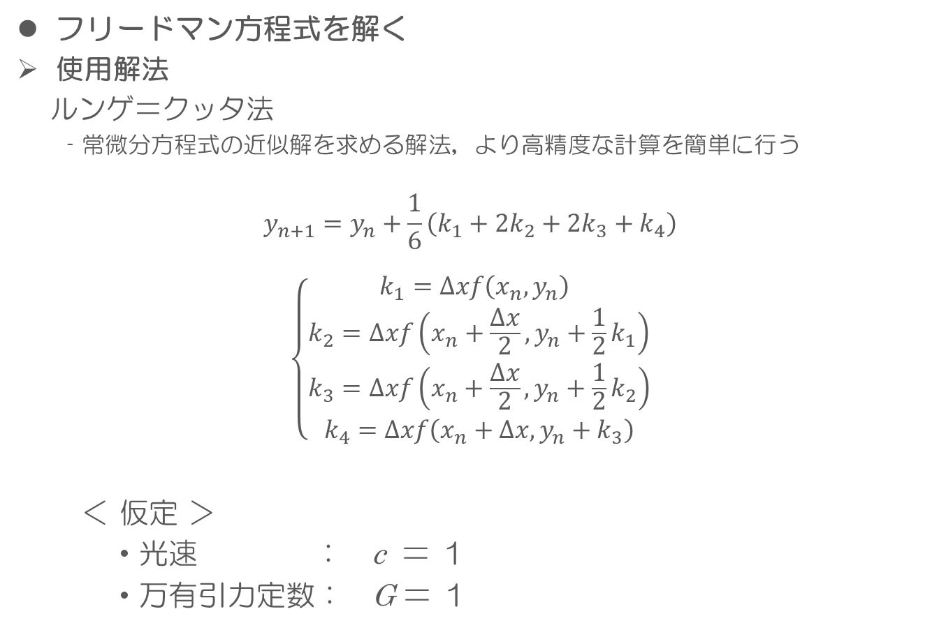
プログラム
フリードマン方程式を解く
使用解法
ルンゲ＝クッタ法
  ‐常微分方程式の近似解を求める解法，より高精度な計算を簡単に行う
$$y_{n+1}=y_{n}+\frac{1}{6}\left(k_{1}+2k_{2}+2k_{3}+k_{4}\right)$$
$$\left\{\begin{aligned}{k_{1}=∆xf\left(x_{n},y_{n}\right) \atop k_{2}=∆xf\left(x_{n}+\frac{∆x}{2},y_{n}+\frac{1}{2}k_{1}\right)} \\ {k_{3}=∆xf\left(x_{n}+\frac{∆x}{2},y_{n}+\frac{1}{2}k_{2}\right) \atop k_{4}=∆xf\left(x_{n}+∆x,y_{n}+k_{3}\right)}\end{aligned}\right.$$
＜ 仮定 ＞
・光速 ： c ＝ １
・万有引力定数： G ＝ １
→単位のない量として単純化
Notes:
フリードマン方程式を解いて宇宙のスケール項を計算するために、ルンゲクッタ法を用いました。
光速をｃ＝１、万有引力をG=0と置くことで単位のない量として単純化し仮定しました。

Slide 8
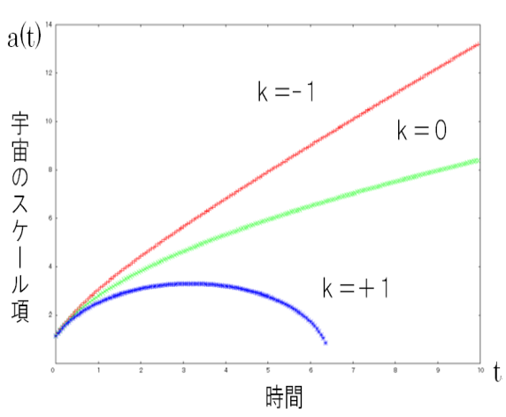
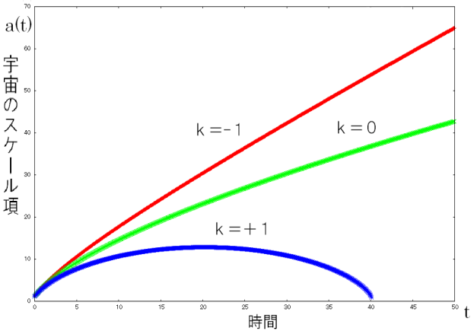



プログラム －宇宙の大きさ
① 宇宙の大きさ a(t) を測る
  ‐宇宙膨張の様子を時間$t$で示す（現在は$t$＝０）
  ‐フリードマン方程式をルンゲ＝クッタ法で解く
② 状態方程式パラメータ$γ$の変化による宇宙の大きさを測る
  ＜$γ$＝１の場合＞
  ・宇宙に圧力$p$がない場合の宇宙の大きさを
  $γ$＝4/3の場合と比較
$γ$＝4/3の場合
「開いた宇宙」
「平坦な宇宙」
「閉じた宇宙」に対応している。
$γ$＝1の場合
長い時間をかけて、より大きく、
基本的な形は変わらず。
Notes:
宇宙の大きさの時間変化がこの図です。横軸は時間を、縦軸は宇宙のスケール項を表しています。
Ｋ＝－１は膨張しており、ｋ＝０は静止に近づき、ｋ＝＋１は膨張から収縮しているので、それぞれ「開いた宇宙」「平坦な宇宙」「閉じた宇宙」に対応していることがわかります。
状態方程式のパラメータγを変更してもこの基本形に変化はありませんでした。

Slide 9
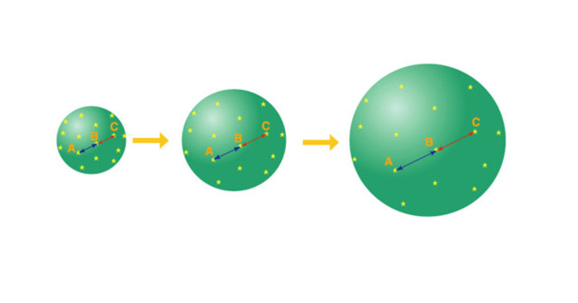
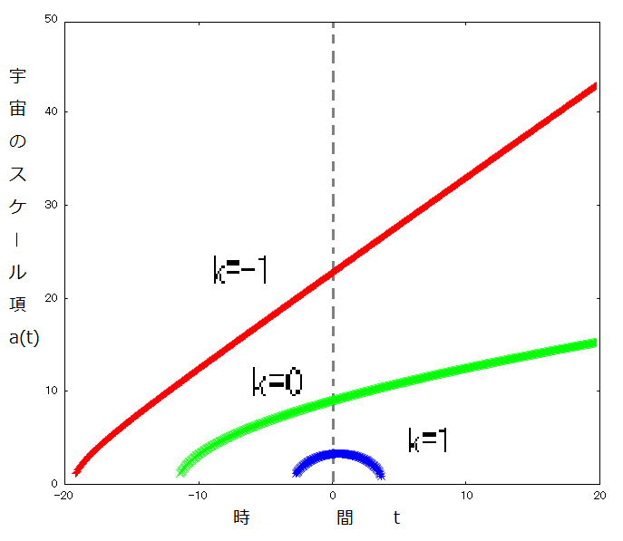

宇宙年齢を考慮した宇宙膨張
宇宙年齢とは … 宇宙の始まりから今までの時間
ハッブルの法則
‐天体の後退速度$v$とその距離$d$が正比例
$v=H_{0}d$
現在のハッブルパラメータ $H_{0}$ ($H\left(0\right)$ )
‐$H_{0}$に任意の値を設定
現在のハッブル$H_{0}$の時の時間を
現在値ｔ＝０とし再プロット
現在
宇宙年齢
Illustration: 「膨張する宇宙」http://astr.phys.saga-u.ac.jp/~funakubo/BAU/chapter1/chapter1-2.html
Notes:
宇宙の始まりから今までの時間のことを宇宙年齢と言います。
天体の後退速度ｖとその距離ｄが正比例しているとするのがハッブルの法則です。この比例定数であるhoは現在のハッブルパラメータと言います。
宇宙のスケール項を、現在のハッブルパラメータhoの時の時間をｔ＝０として再プロットした結果が右の図になります。この始まりから点線までが宇宙年齢を表しています。

Slide 10
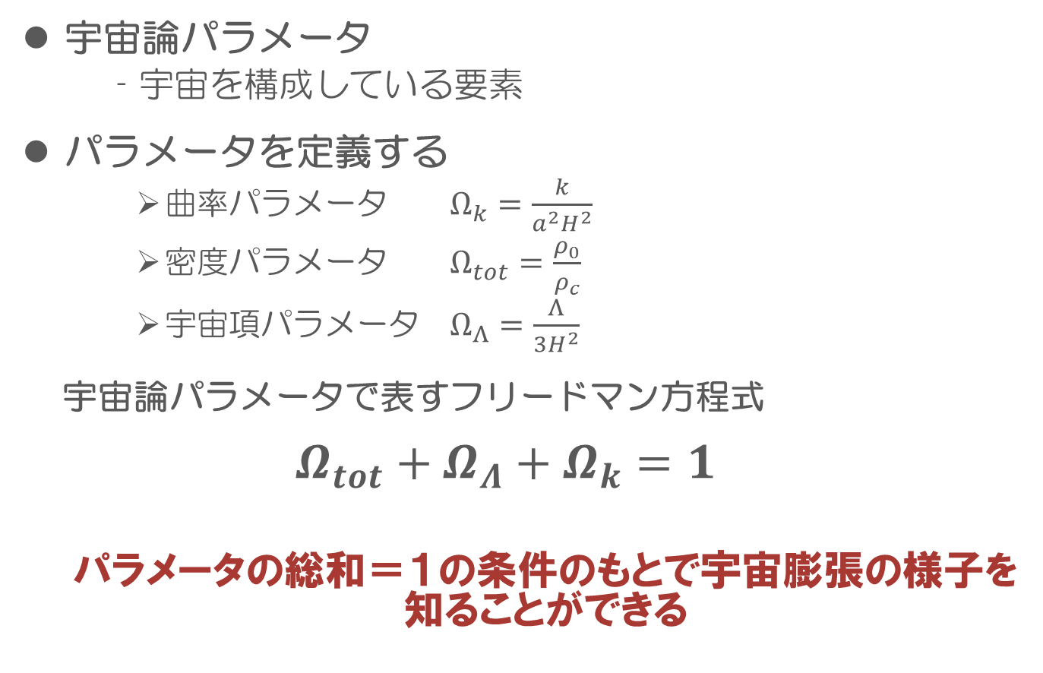

宇宙論パラメータ
現在パラメータの値は
・$Ω_{tot}=0.25$
・$Ω_{Λ} =0.75$
・$Ω_{k} =0.0$
といわれている！！
※Planck 衛星の観測データ等より
宇宙論パラメータ
‐宇宙を構成している要素
パラメータを定義する
    曲率パラメータ $Ω_{k}=\frac{k}{a^{2}H_{}^{2}}$
    密度パラメータ $Ω_{tot}=\frac{ρ_{0}}{ρ_{c}}$
    宇宙項パラメータ $Ω_{Λ}=\frac{Λ}{3H_{}^{2}}$
  宇宙論パラメータで表すフリードマン方程式
  $$Ω_{tot}+Ω_{Λ}+Ω_{k}=1$$
  パラメータの総和＝１の条件のもとで宇宙膨張の様子を知ることができる

Slide 11
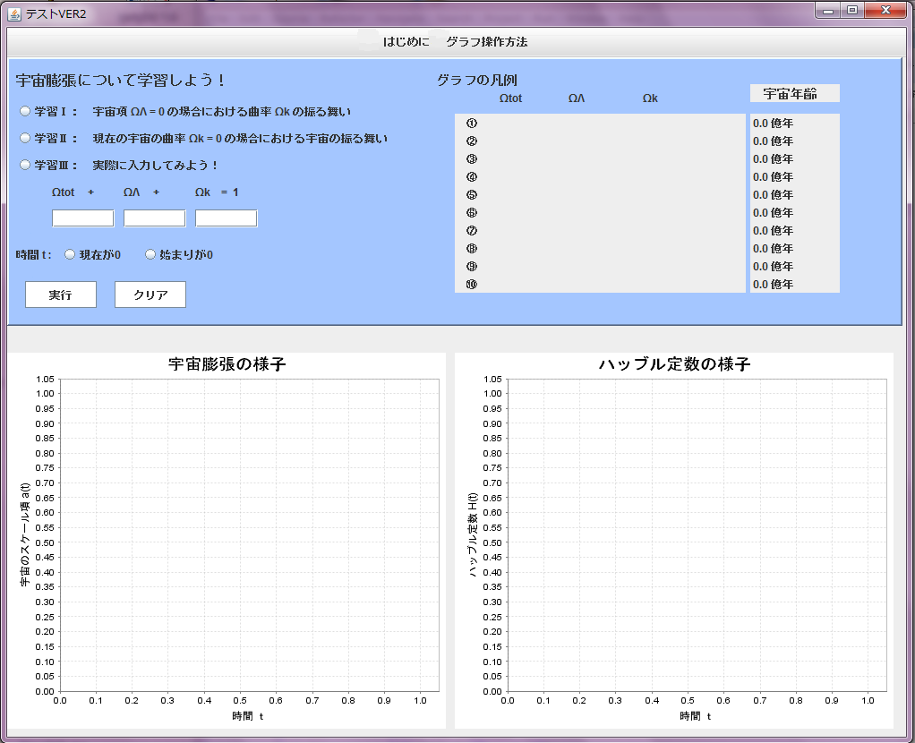

宇宙膨張則比較ツール
宇宙論パラメータの影響による宇宙膨張の比較ツールの作成
  宇宙論パラメータの値に応じて宇宙のスケール項$a\left(t\right)$を計算
  宇宙膨張の様子をグラフで比較・学習できるツール
Notes:
宇宙論パラメータの影響による宇宙膨張の比較ツールを作成しました。
・学習Ⅰ「宇宙項$Ω_{Λ}=0.0$における曲率$Ω_{k}$の振る舞い」 ‐基本的な宇宙の形を学習
・学習Ⅱ「現在の曲率$Ω_{k}(=0.0)$における宇宙の振る舞い」 ‐現在の曲率を固定し他のパラメータの違いによってどのような宇宙が形成されるか
・学習Ⅲ「実際にパラメータの値を入力」

Slide 12
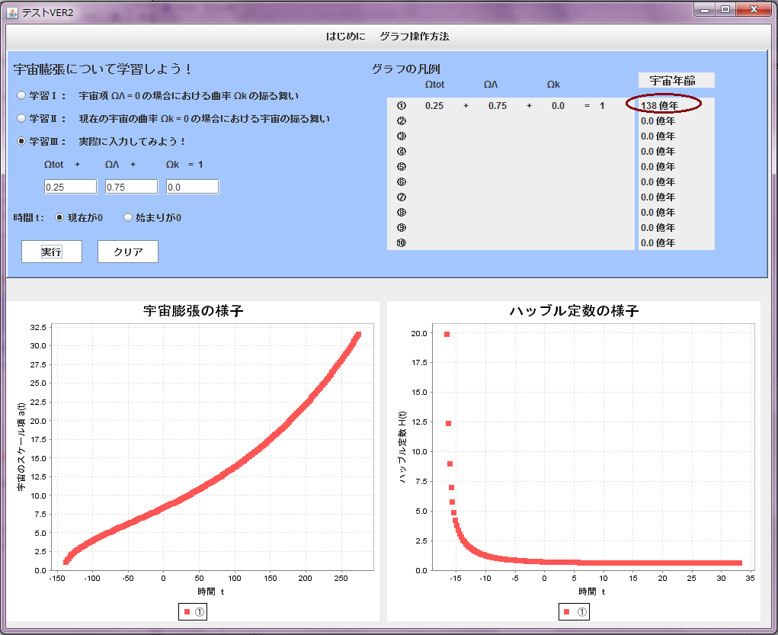

加速膨張する宇宙
現在の宇宙モデルにおける宇宙論パラメータを入力
  密度パラメータ $Ω_{tot}=0.25$
  宇宙項パラメータ $Ω_{Λ} =0.75$
  曲率パラメータ $Ω_{k} =0.0$
宇宙年齢を現在の138億年と表記
加速膨張
Notes:
学習３において、現在の宇宙モデルである宇宙論パラメータを入力します。密度パラメータは０．２５、宇宙項パラメータは０．７５曲率パラメータは０．０を入れると、このように加速膨張しているモデルが表示されます。宇宙年齢も１３８億年と表示し、現在の宇宙を表現しています。

Slide 13
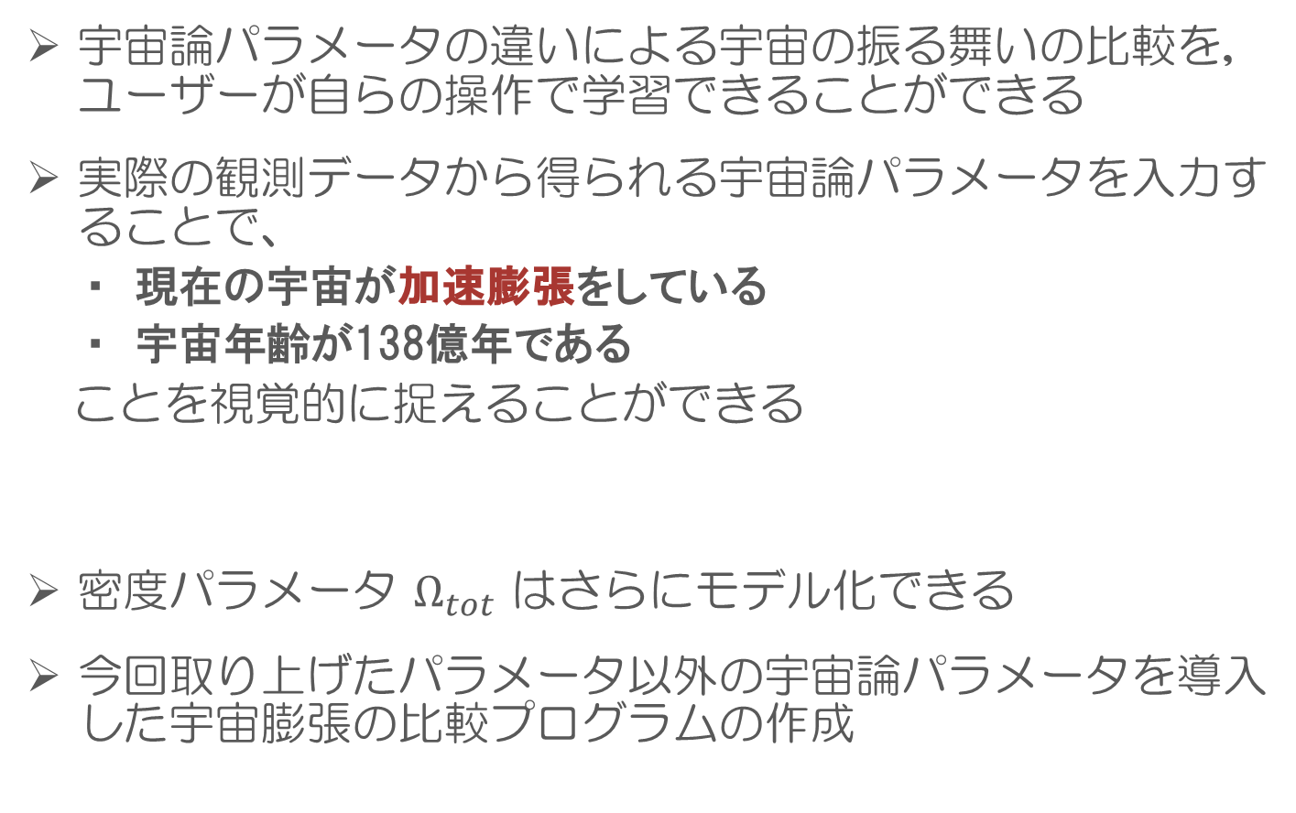
結論
宇宙論パラメータの違いによる宇宙の振る舞いの比較を，ユーザーが自らの操作で学習できることができる
実際の観測データから得られる宇宙論パラメータを入力することで、
・ 現在の宇宙が加速膨張をしている
・ 宇宙年齢が138億年である
ことを視覚的に捉えることができる
密度パラメータ $Ω_{tot}$ はさらにモデル化できる
今回取り上げたパラメータ以外の宇宙論パラメータを導入した宇宙膨張の比較プログラムの作成
今後の発展
Notes:
宇宙論パラメータによる宇宙の振る舞いの比較をユーザー自らの操作で学習できるアプリケーションを作成することができました。実際のデータによる宇宙論パラメータにおいて、観測事実である、現在の宇宙が加速膨張していることや、その宇宙年齢が138億年であることを視覚的にとらえることができました。
今回取り上げた密度パラメータは物質やダークマターなど、さらにモデル化することができます。このパラメータを導入した宇宙膨張の比較プログラムの作成があげられると考えます。

Slide 14
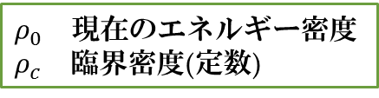
$ρ_{0}$ 現在のエネルギー密度
$ρ_{c}$ 臨界密度(定数)

